Slide 1
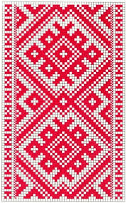
Отчёт о реализации дополнительной общеобразовательной общеразвивающей программе патриотической направленности для детей дошкольного возраста «Музей «Русская изба»
Воспитатель:
высшей категории
Куракина Любовь Васильевна

Slide 2
Воспитание, созданное самим народом и основанное на народных началах, имеет ту воспитательную силу, которой нет в самых лучших системах, основанных на абстрактных идеях или заимствованных у других народов.
К.Д.Ушинский
ЦЕЛЬ: Приобщение детей старшего дошкольного возраста к истокам русской народной культуры, ее наследию, формирование чувства любви и добра, воспитание патриотизма.

Slide 3
Для достижения поставленной цели были определены следующие задачи для детей:
Познакомить с русскими народными традициями и обычаями, обрядовыми праздниками, с таинственным языком символических образов народного декоративного искусства.
Прививать любовь к русским народным традициям, традиционным праздникам, развивать понимание названий традиций.
Формировать у детей эмоциональную отзывчивость и интерес к народному творчеству.
Воспитывать интерес к историческому прошлому своего народа, желание и умение применять полученные знания в продуктивном творчестве.
Для достижения поставленной цели были определены следующие задачи для педагога:
Обогащение воспитательно-образовательного пространства новыми формами.
Разработка методического обеспечения по реализации задач образовательных областей.
Обмен опытом среди коллег по данной теме.

Slide 4
Для решения этих задач использовались разнообразные формы работы, с использованием различных методов:
Использовался словесный метод: беседа, рассказ, обсуждение, народные игры.
Практическая работа являлась основной формой проведения занятия.
Использовался наглядный метод – демонстрация иллюстраций, презентаций, образцов изделий и т.п.

Slide 5
Открываем мы свой дом, Пахнет в доме стариной. Всех гостей мы приглашаем. Проходите, проходите! На убранство поглядите.

Slide 6
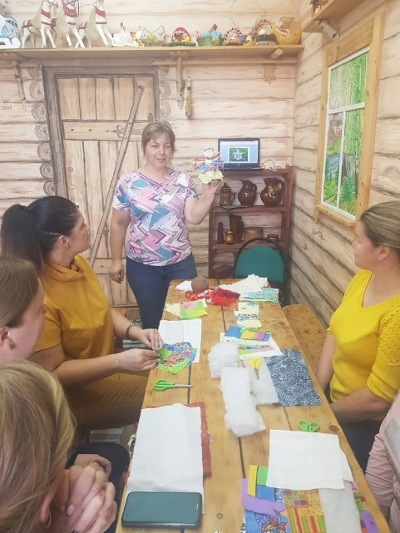
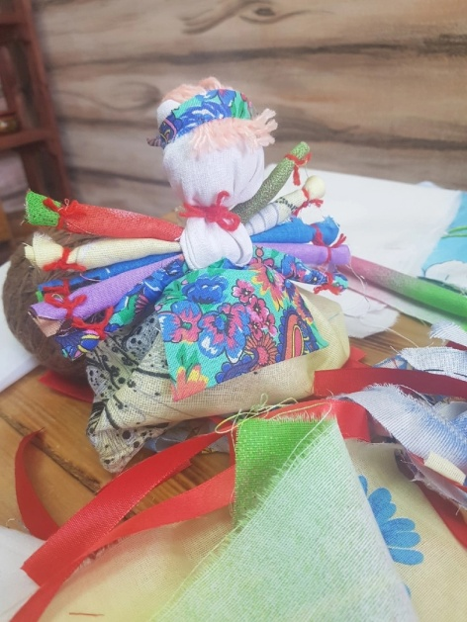
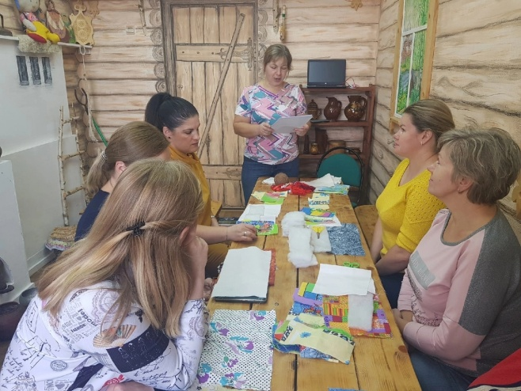
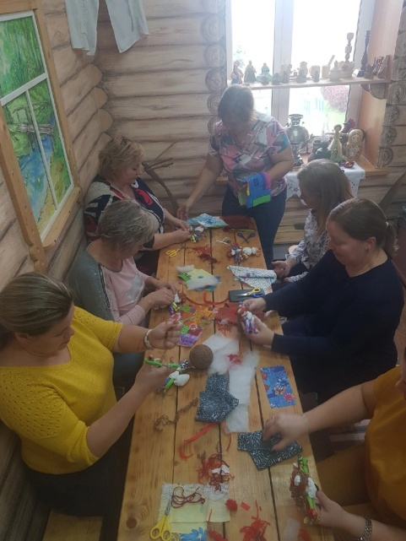
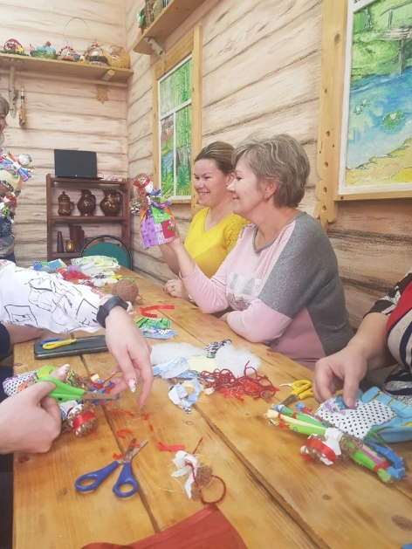
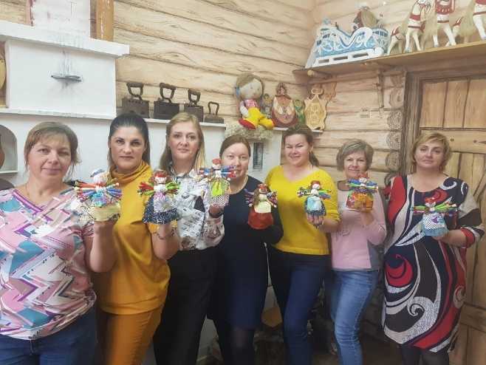
Мастер-класс народной куклы Десятиручка к празднику «Покров»

Slide 7
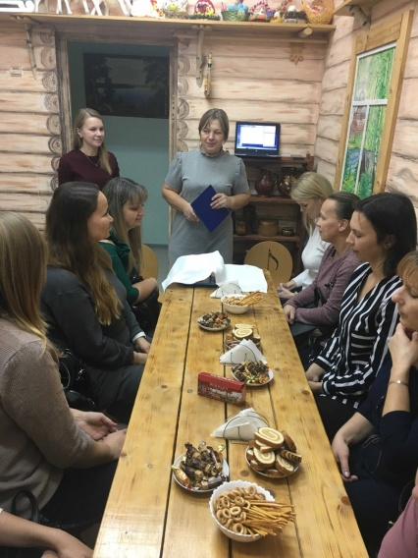
«Приобщение детей к истокам русской народной культуры. Посиделки у самовара» – для родителей.
Лучше доктора любого Лечит скуку и тоску Чашка вкусного, крутого, Самоварного чайку.

Slide 8
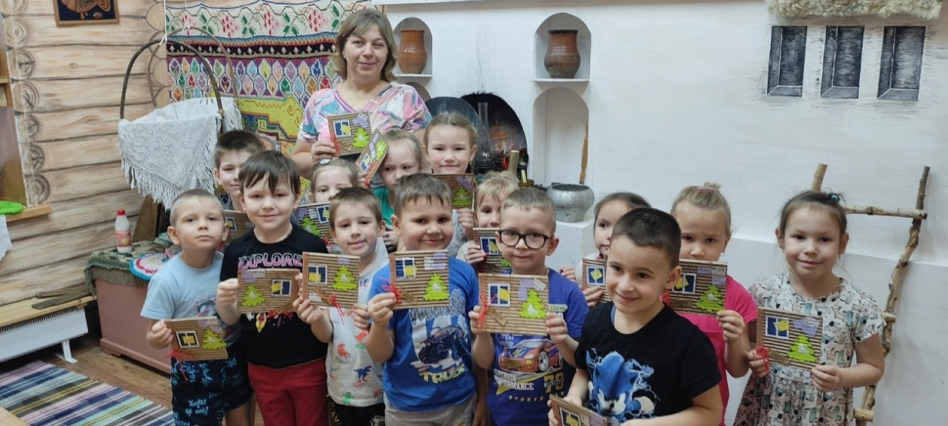
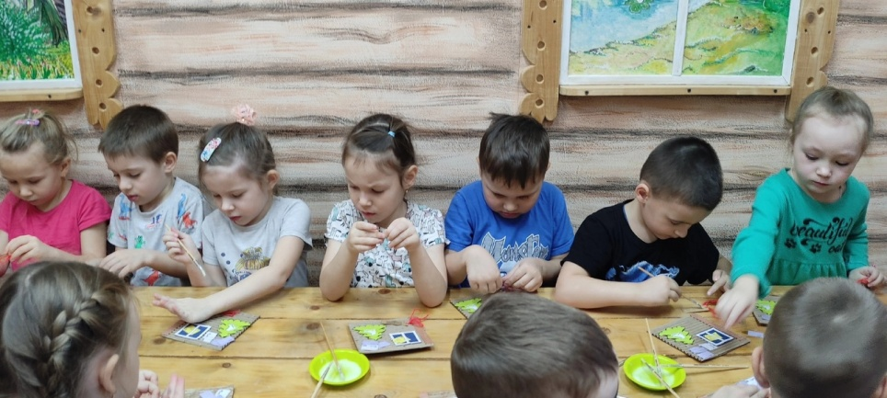
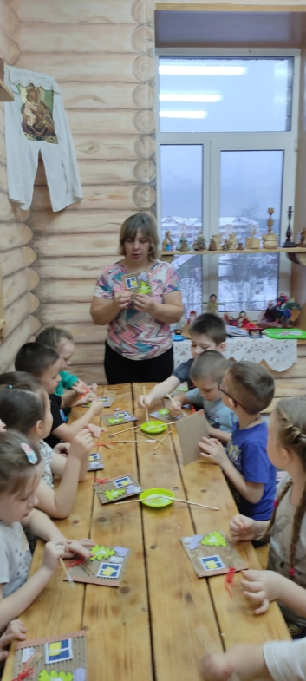
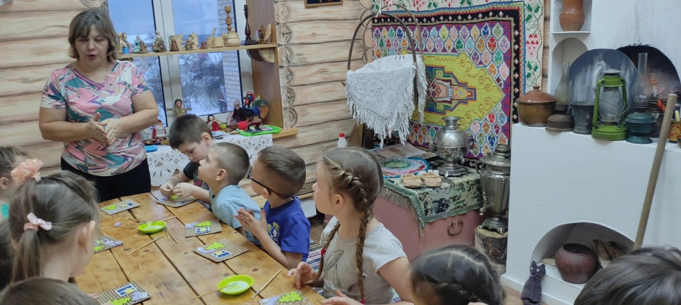
История Новогодней открытки. Мастер – класс «Новогодняя открытка – взгляд в прошлое»

Slide 9
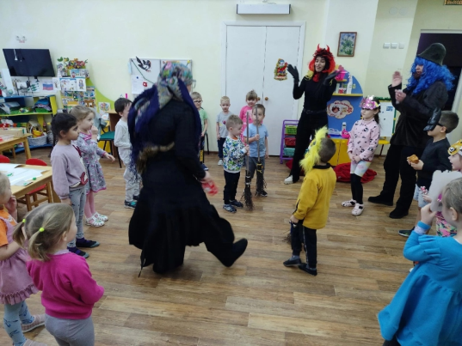
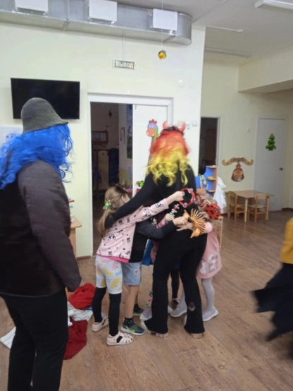
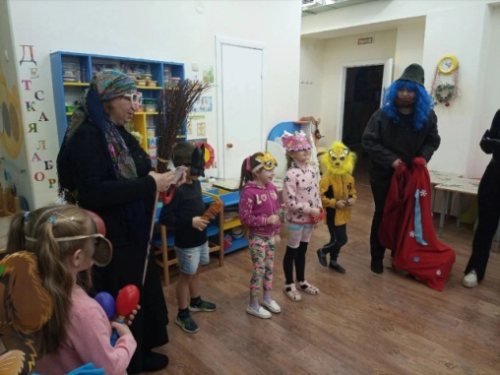
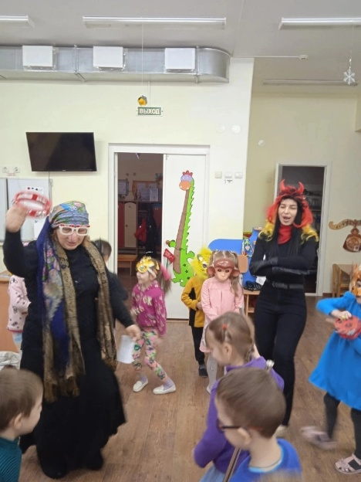
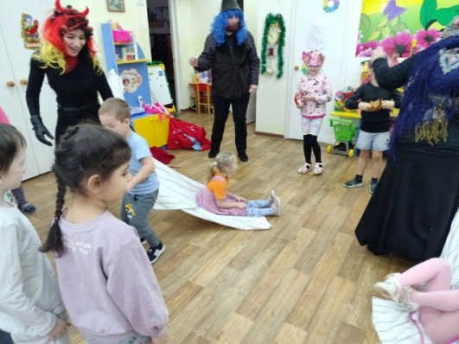
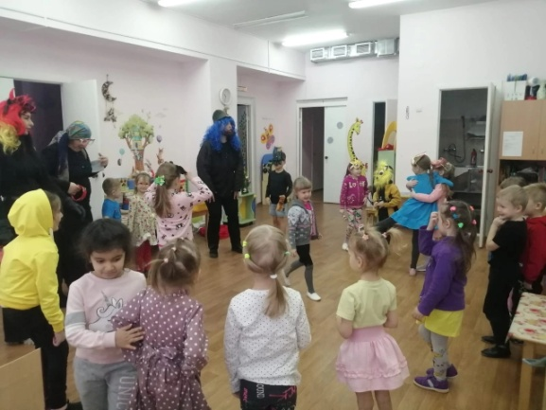
Наш любимый детский сад целый день ликует, Потому что всей гурьбой в нем нынче колядуют. Слаженно поют колядки в эти праздничные святки, Счастья всем, добра желают, дружно сеют, посевают.

Slide 10
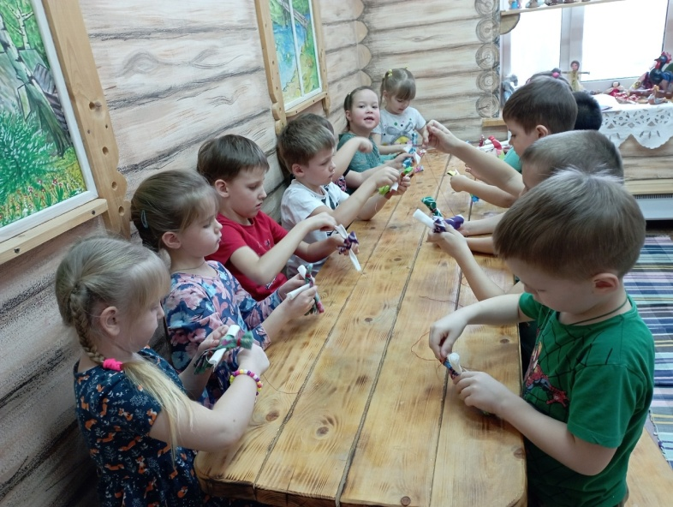
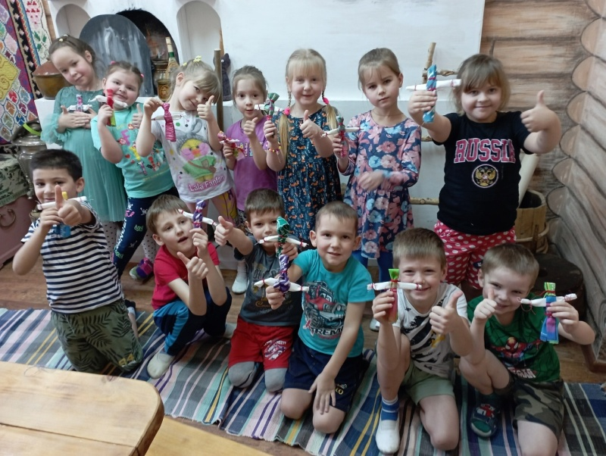
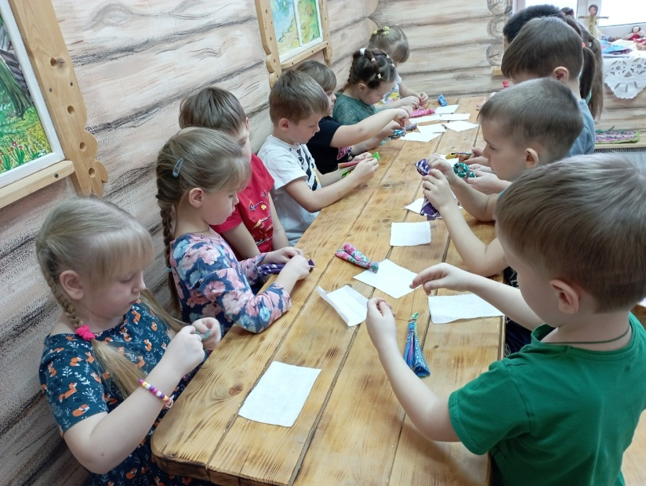
«Путешествие в прошлое русской народной игрушки. Мастер – класс по изготовлению куклы Кувадки»
Кукла просто загляденье, Детям всем на удивленье, Коль хотите научиться Эту куклу мастерить Вам придется не лениться И старанье приложить!

Slide 11
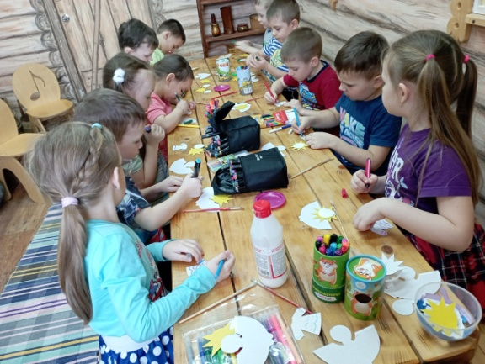
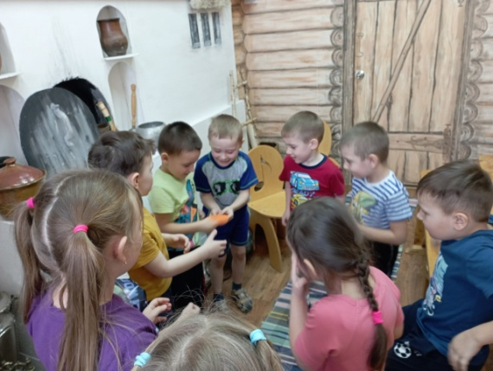
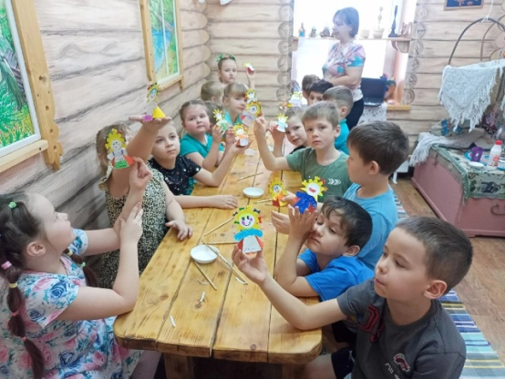
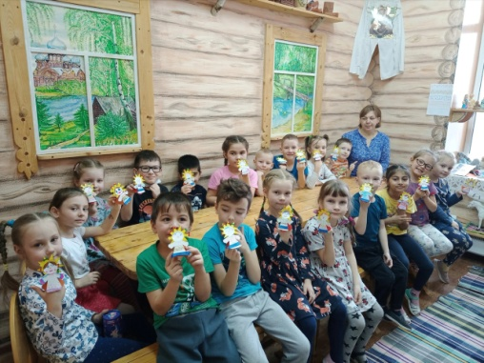
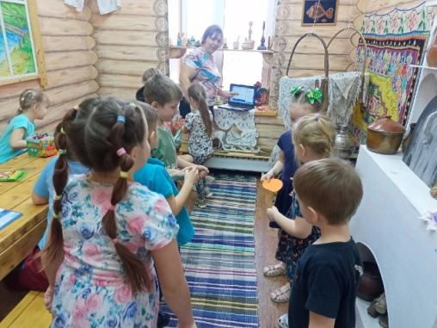
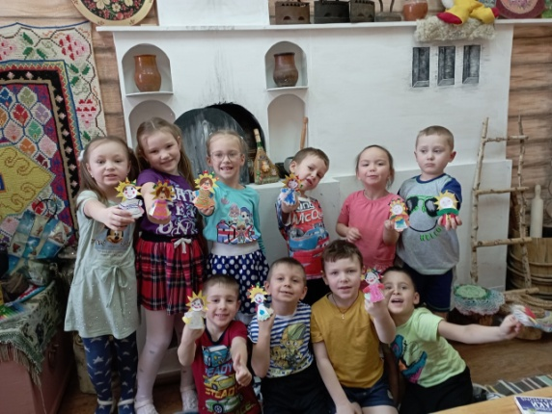
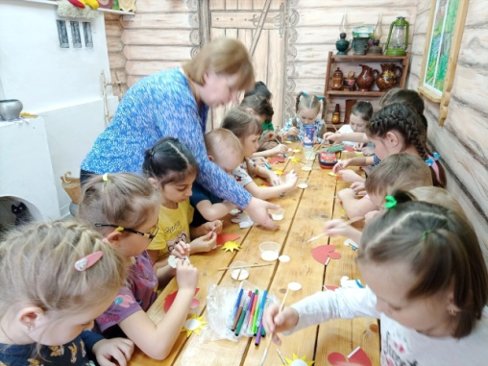
«Широкая Масленица. Мастер – класс по изготовлению куклы Масленички»
Масленица, Масленица!
Зима к лету тянется,
Там Весна проказница
Примеряет платьица.

Slide 12
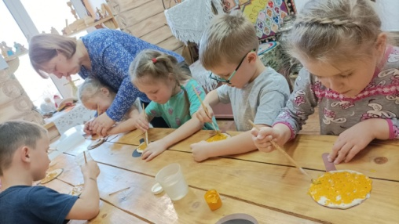
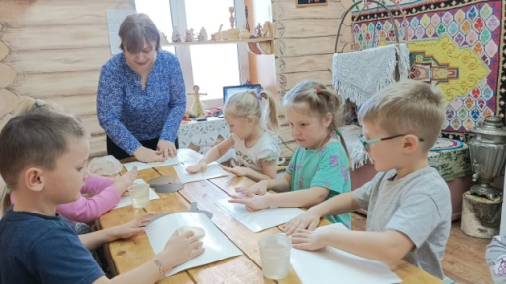
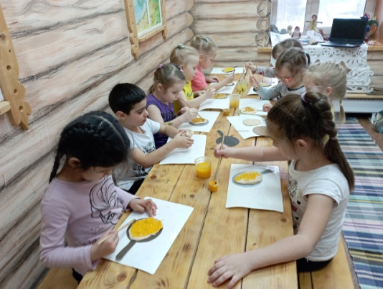
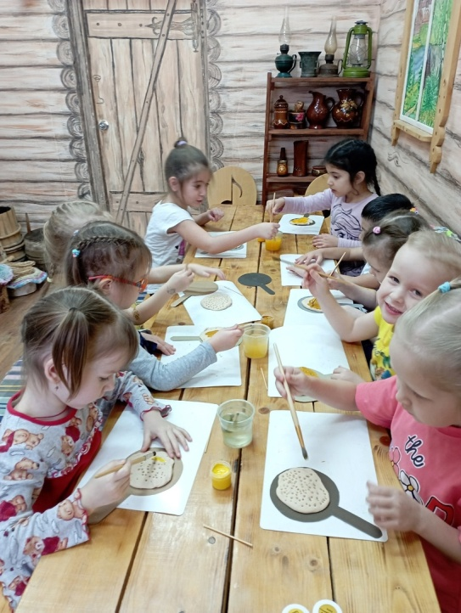
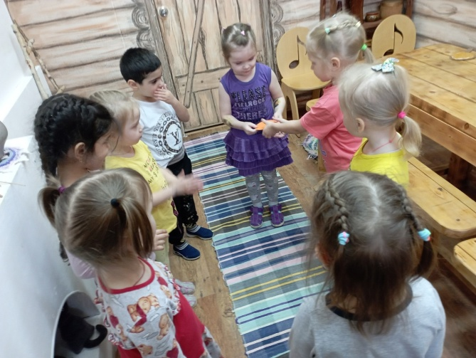
«Широкая Масленица. Мастер – класс по изготовлению блинов из соленого теста»
Масленица — праздник вкусный! Блинчик — целое искусство: Правильно всё замесить. И испечь, и дать остыть.

Slide 13
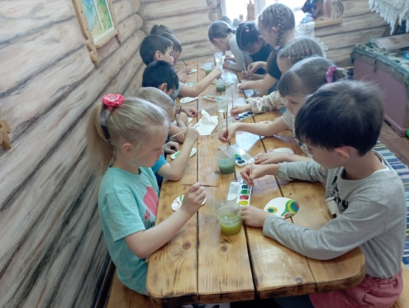
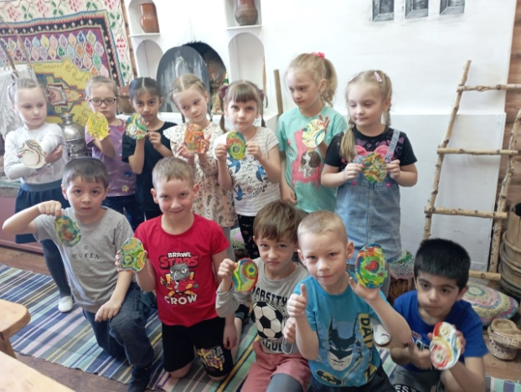
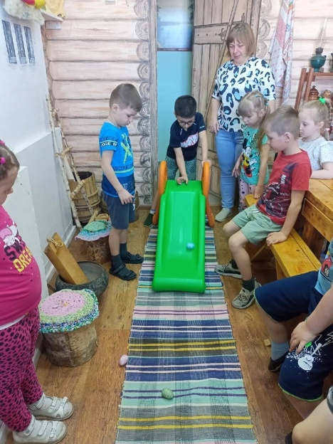
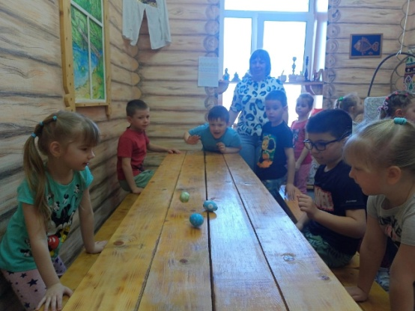
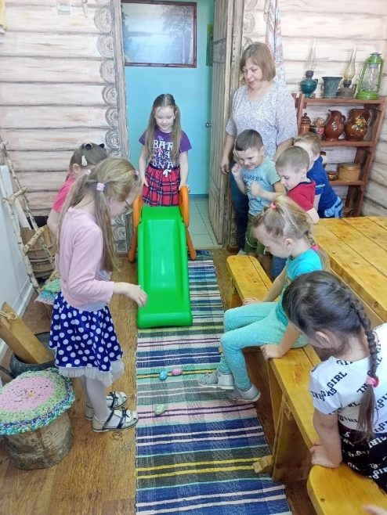
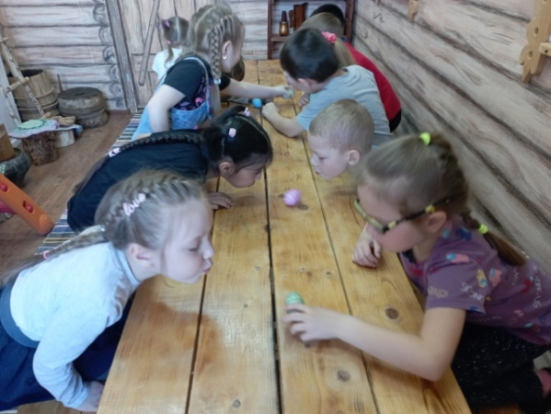
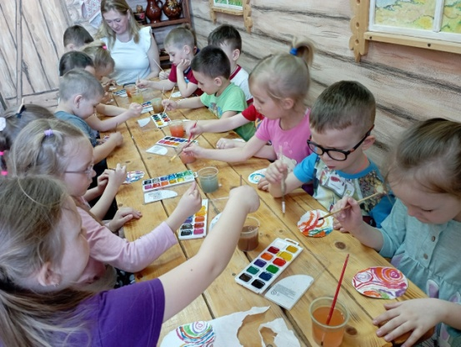
«Скоро Пасха к нам придет. Мастер – класс по расписыванию пасхальных яичек» Христос воскрес! Христос воскрес! Сияет солнышко с небес! Светлее в мире нет словес – «Воистину Христос воскрес!»

Slide 14
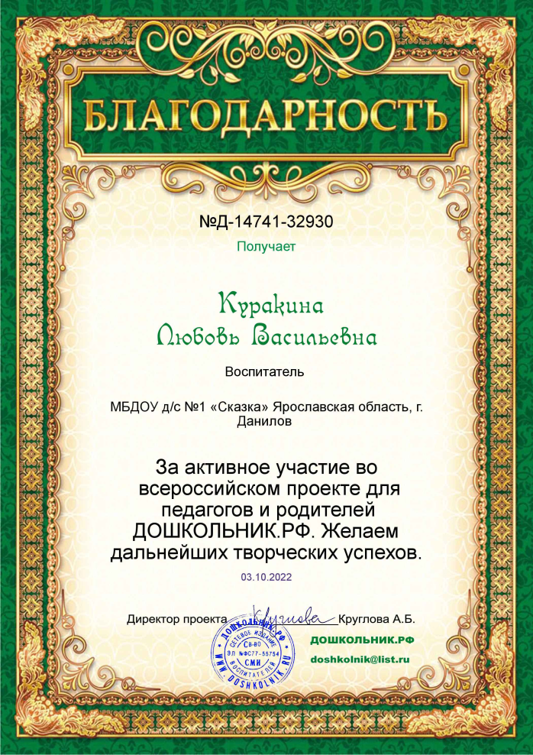
Участие во всероссийских конкурсах:
В номинации «Методический материал» конкурсная работа «Осенние посиделки» – диплом победителя (1 место)
Благодарность за активное участие в конкурсе проектов, творческо-исследовательский проект «Русская изба»

Slide 15
ВЫВОД:
Таким образом, посещение музея «Русская изба» позволяет ребёнку стать непосредственным участником событий, прикоснуться к страницам истории России и помогает развивать у детей наглядно-действенное мышление, формирует представление о предметном мире, созданном руками человека, помогает восприятию чувственной основы слова, словесному описанию объектов, развивает речь ребенка как связующую нить в общении со сверстниками и взрослыми.

Slide 16
Спасибо за внимание!

